Slide 1
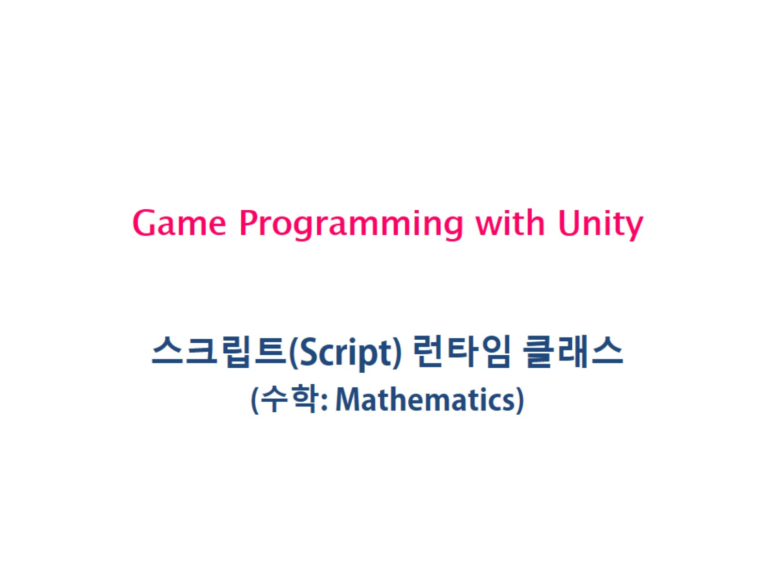
Game Programming with Unity

Slide 2
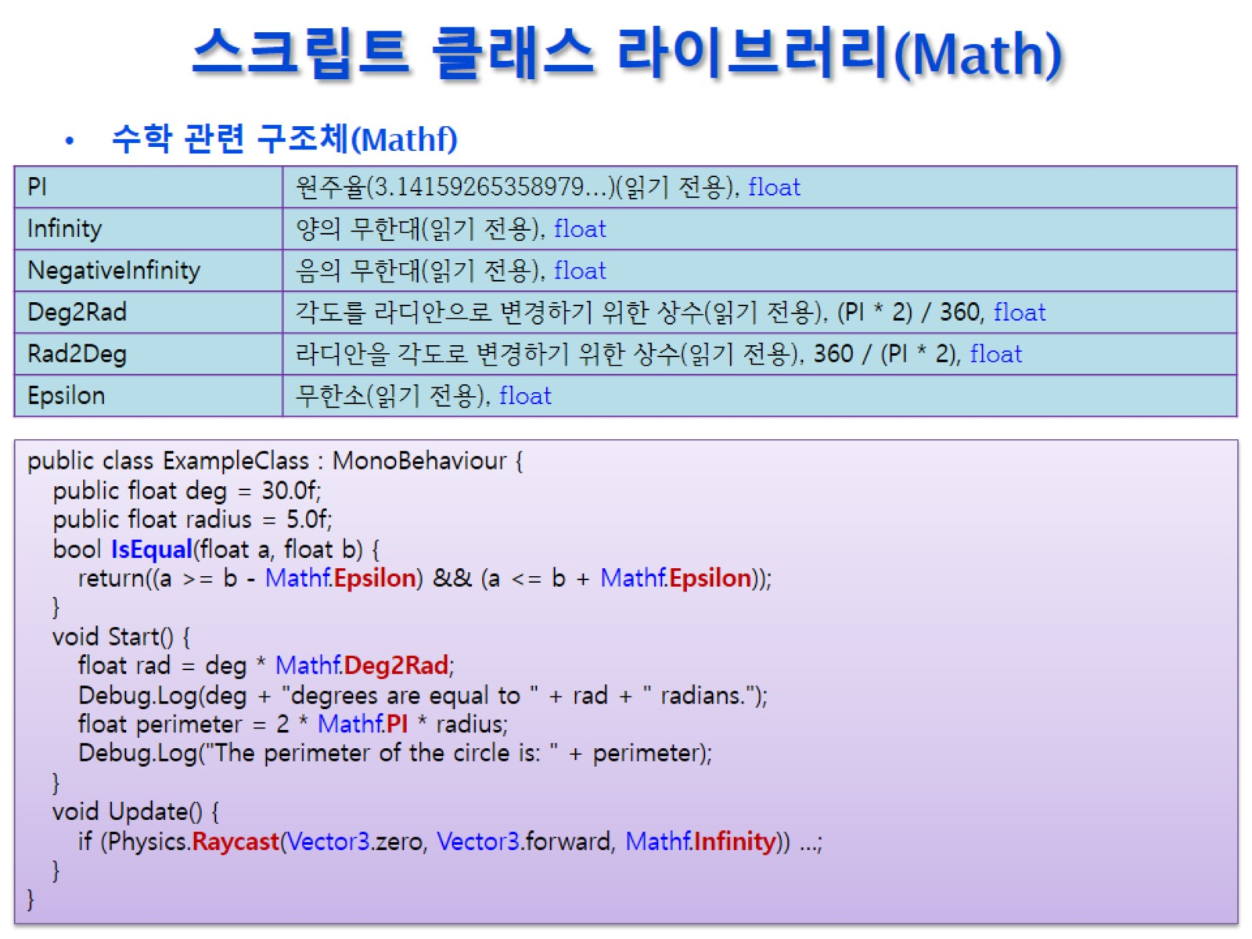
스크립트 클래스 라이브러리(Math)

Slide 3
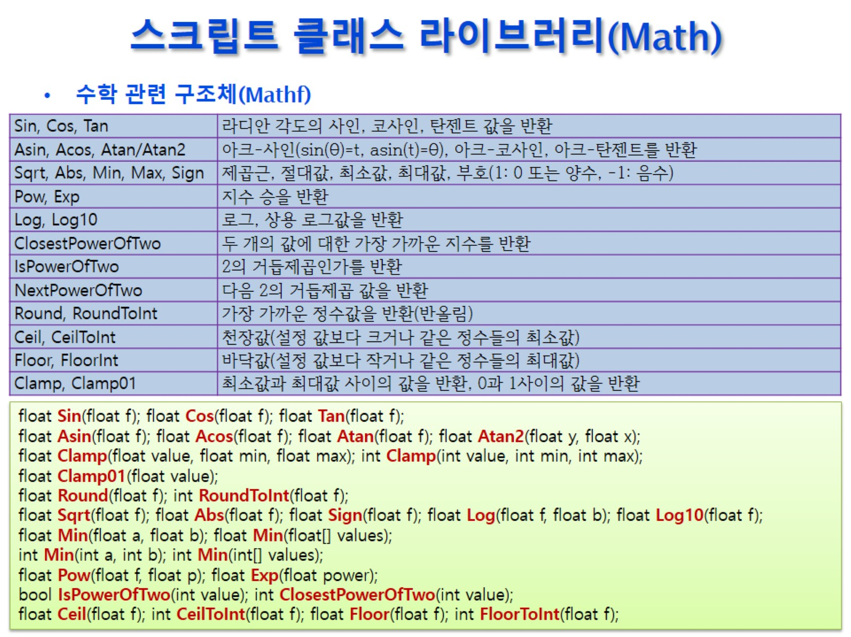
스크립트 클래스 라이브러리(Math)

Slide 4
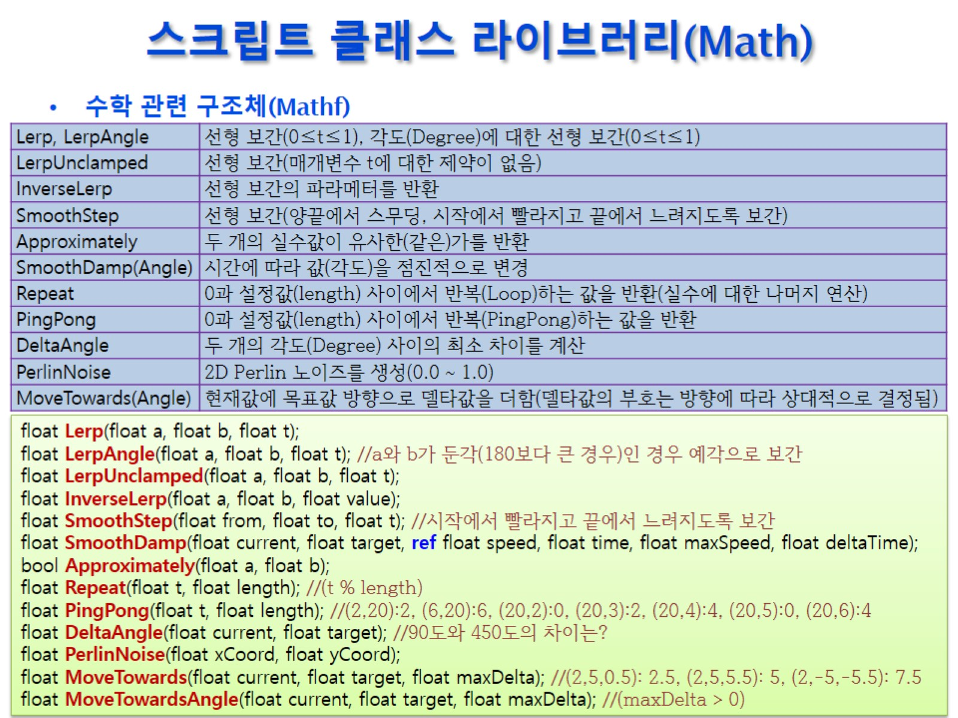
스크립트 클래스 라이브러리(Math)

Slide 5
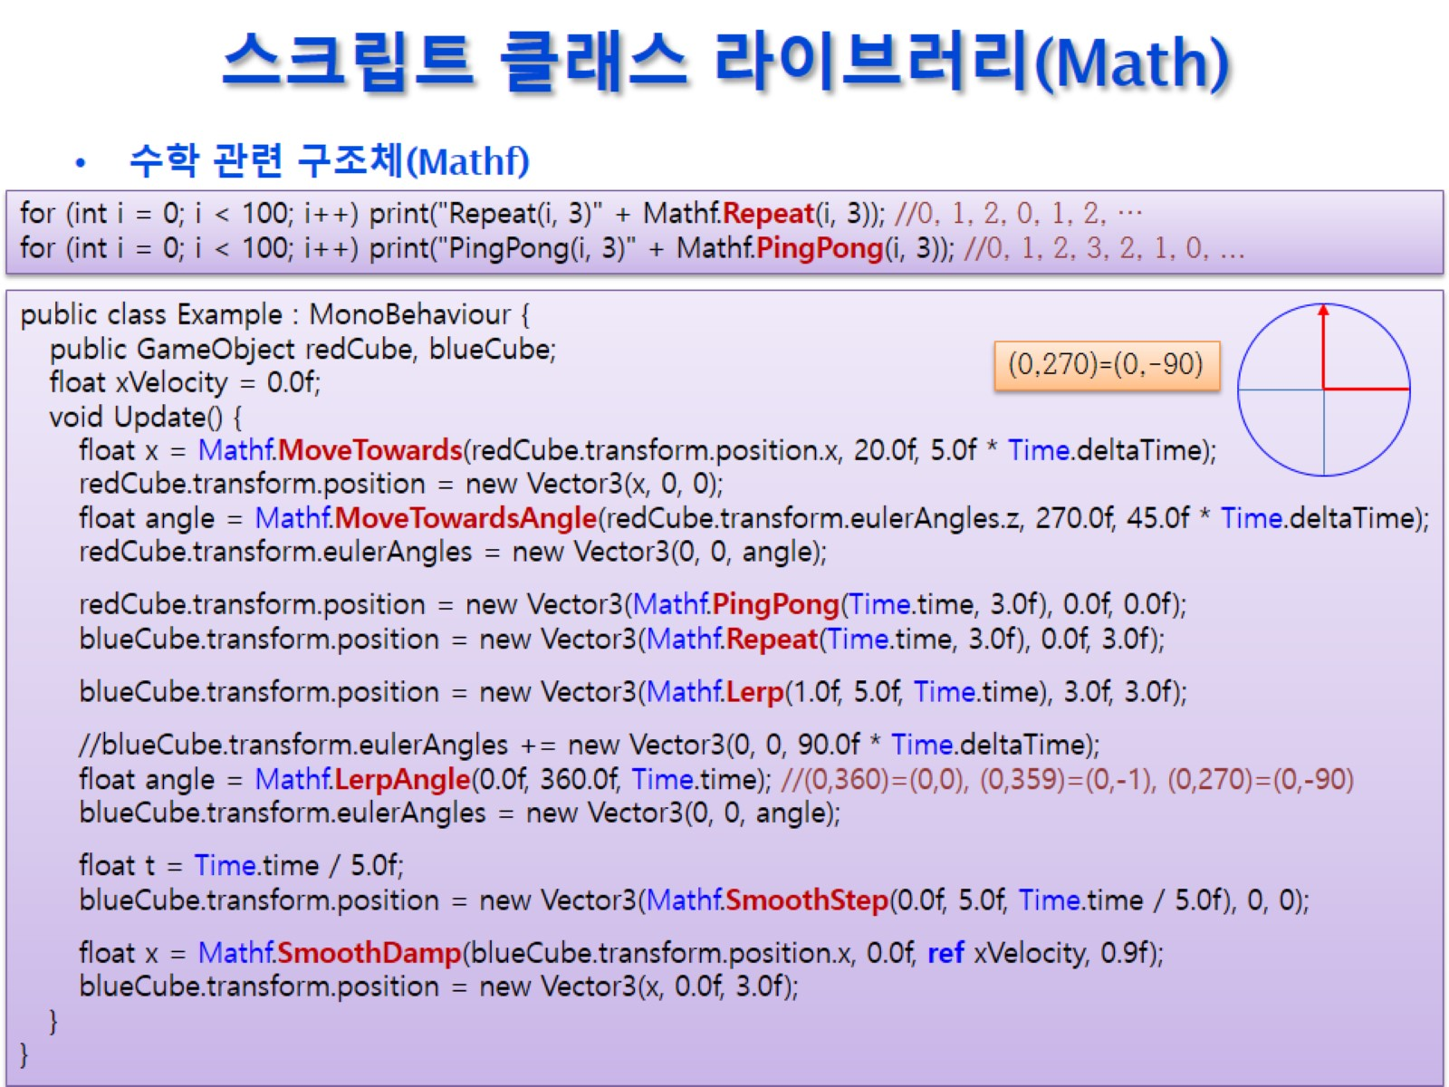
스크립트 클래스 라이브러리(Math)

Slide 6
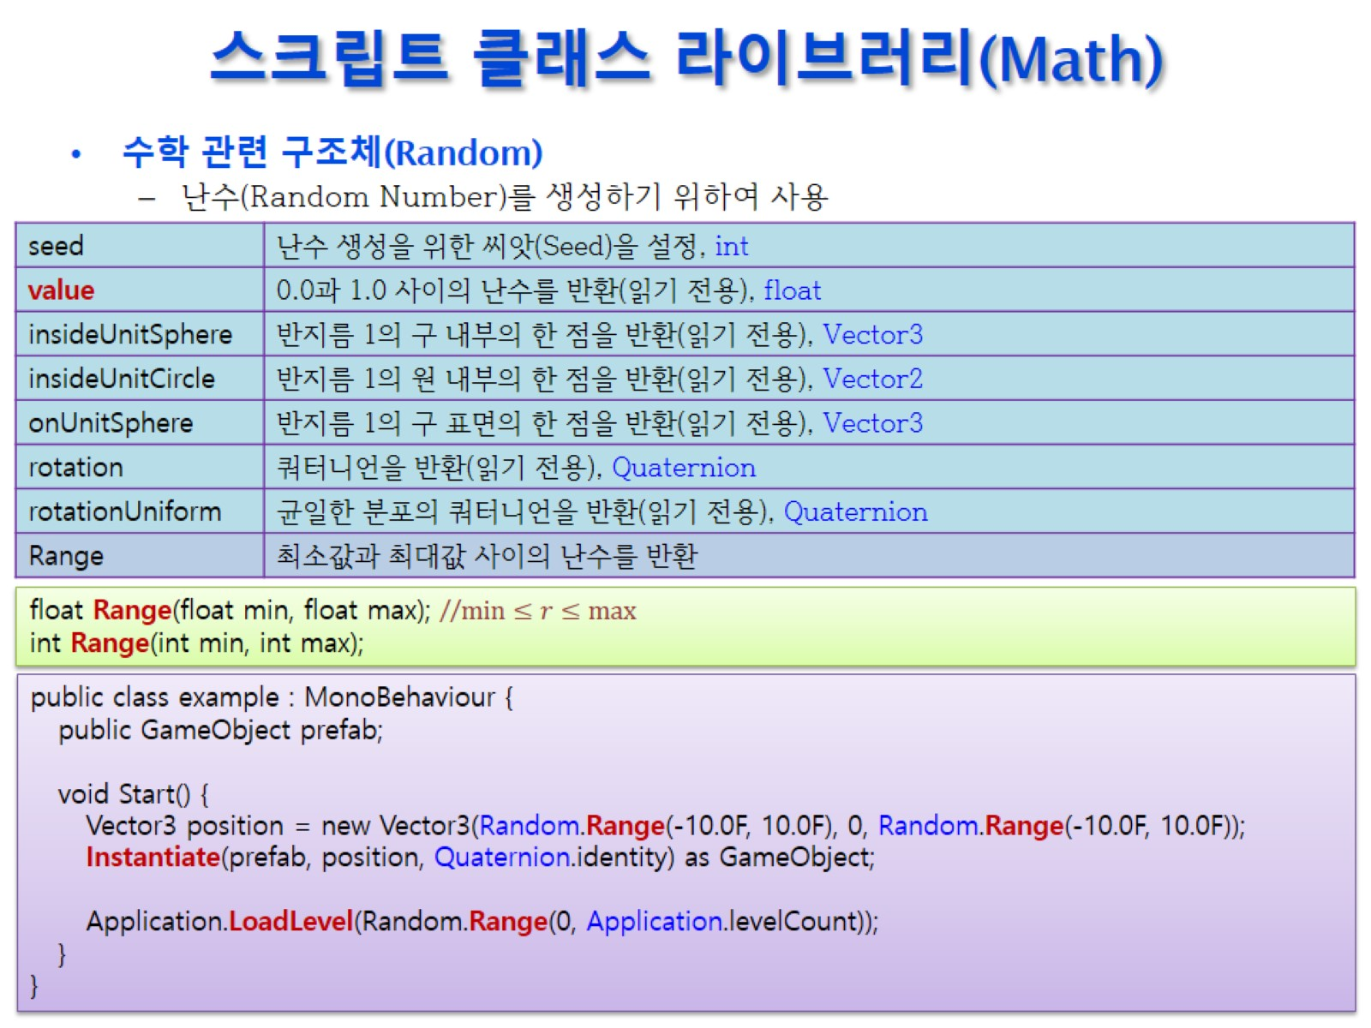
스크립트 클래스 라이브러리(Math)

Slide 7
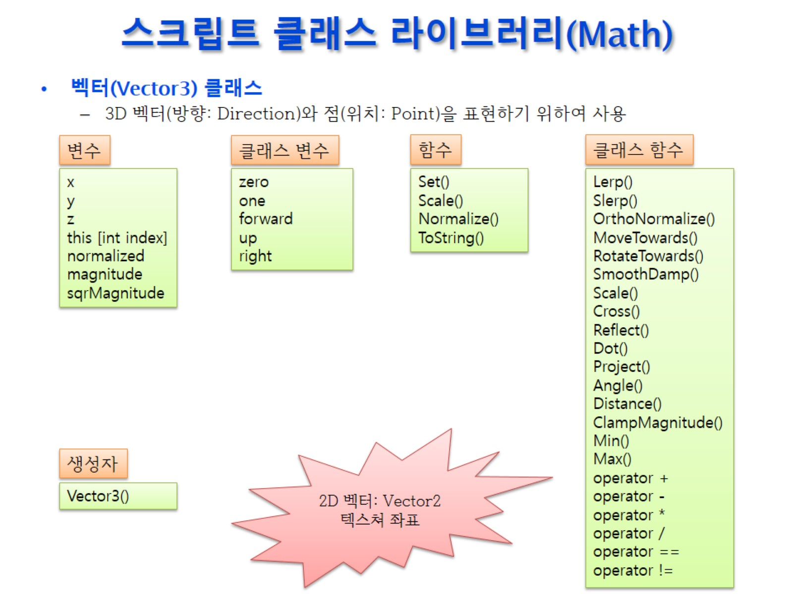
스크립트 클래스 라이브러리(Math)

Slide 8
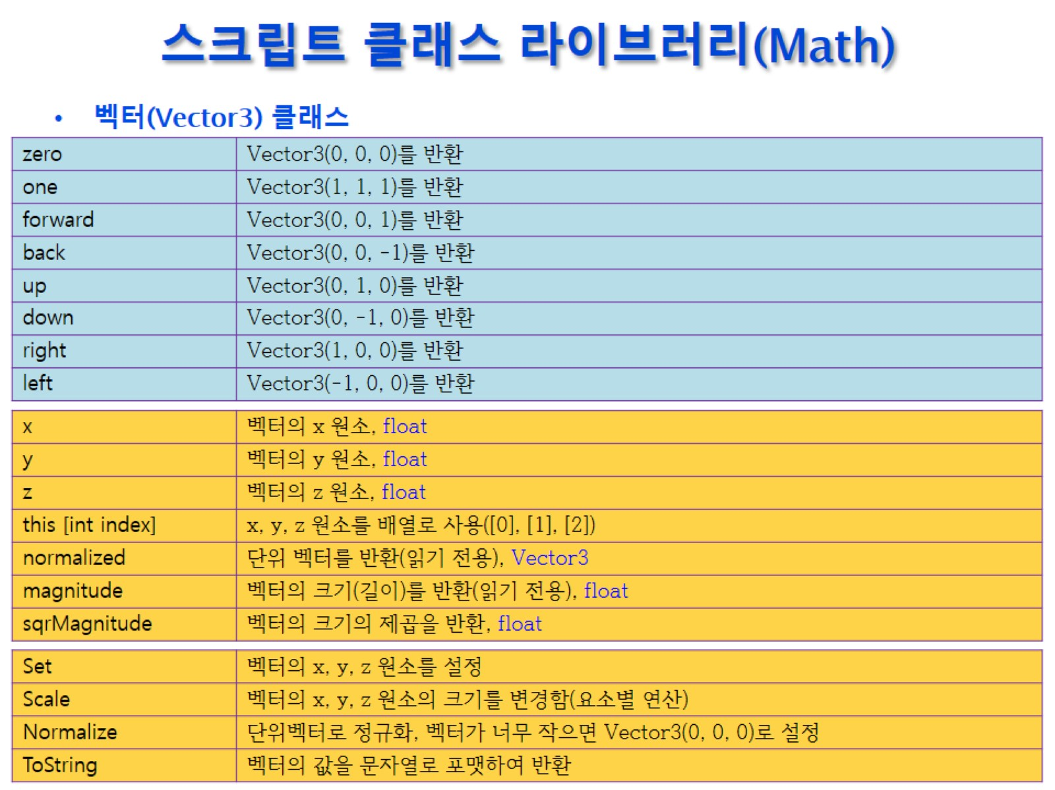
스크립트 클래스 라이브러리(Math)

Slide 9
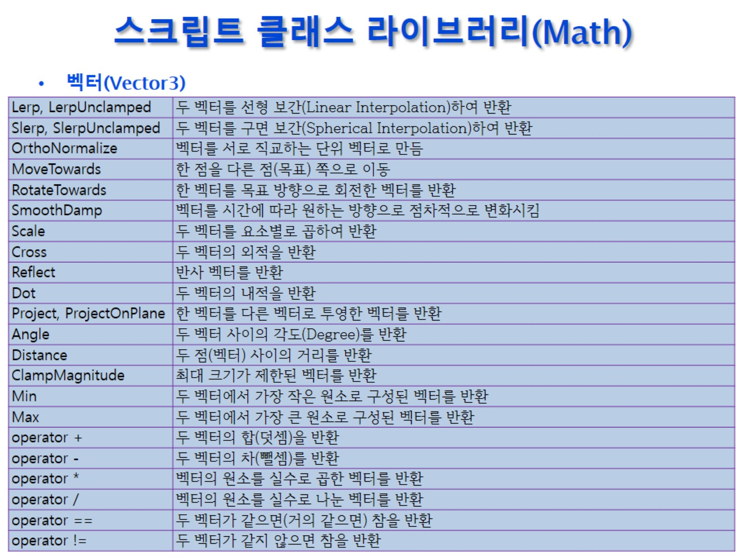
스크립트 클래스 라이브러리(Math)

Slide 10
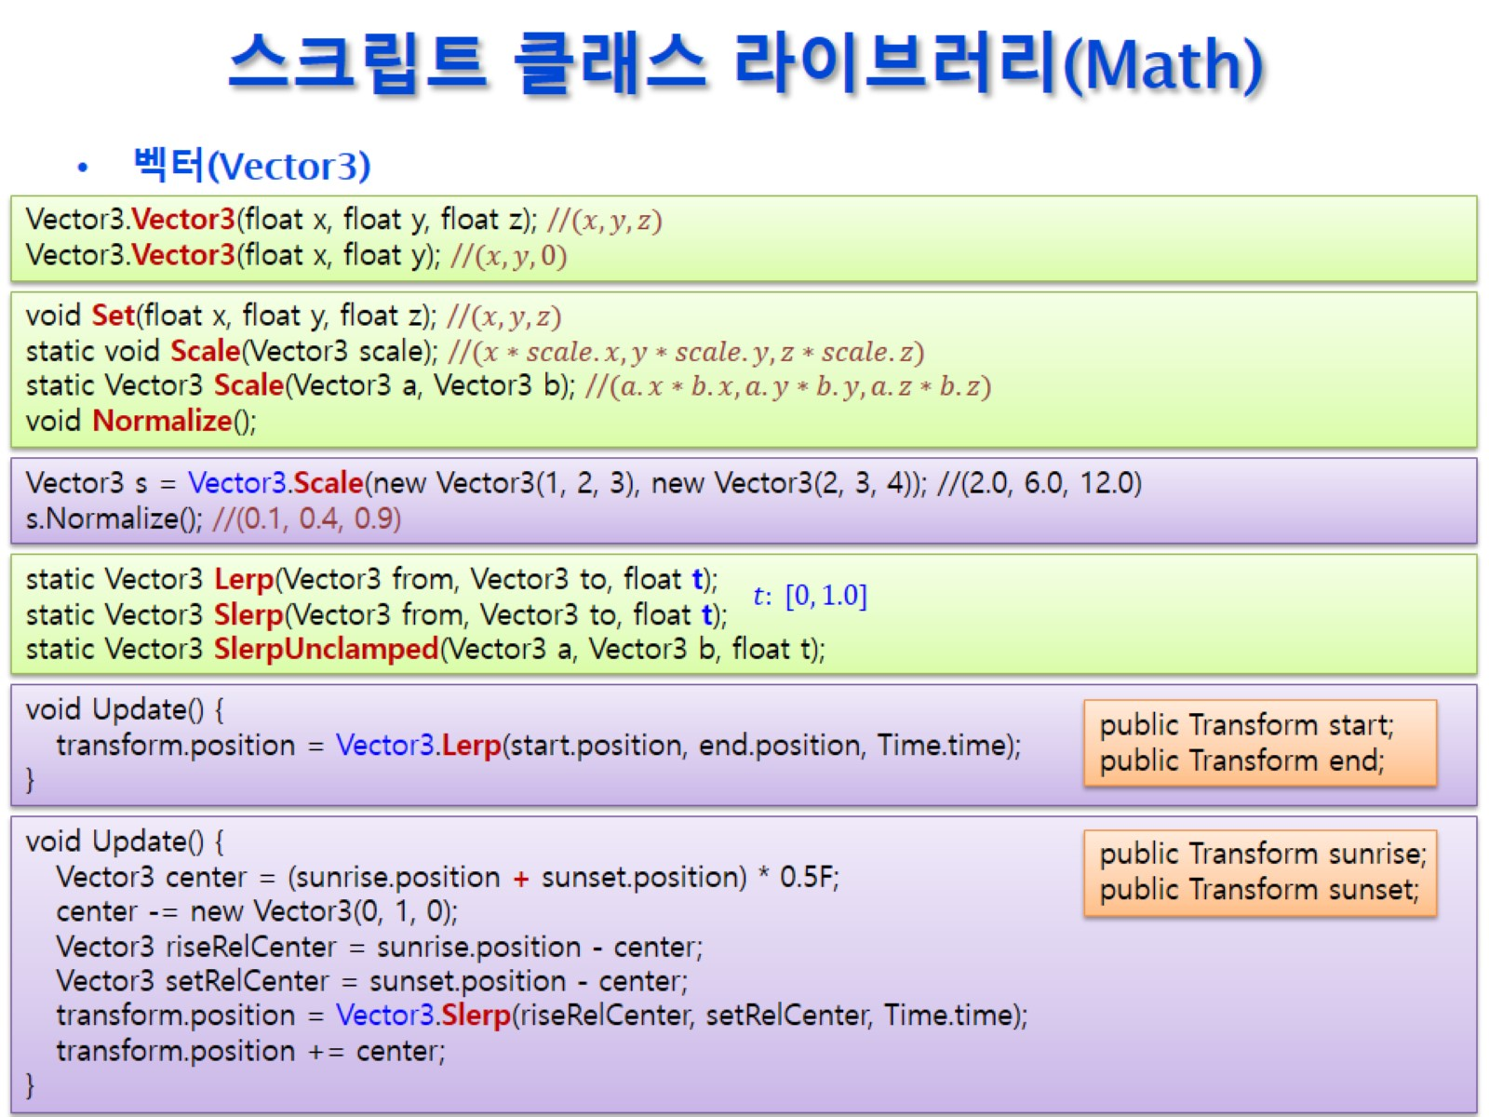
스크립트 클래스 라이브러리(Math)

Slide 11
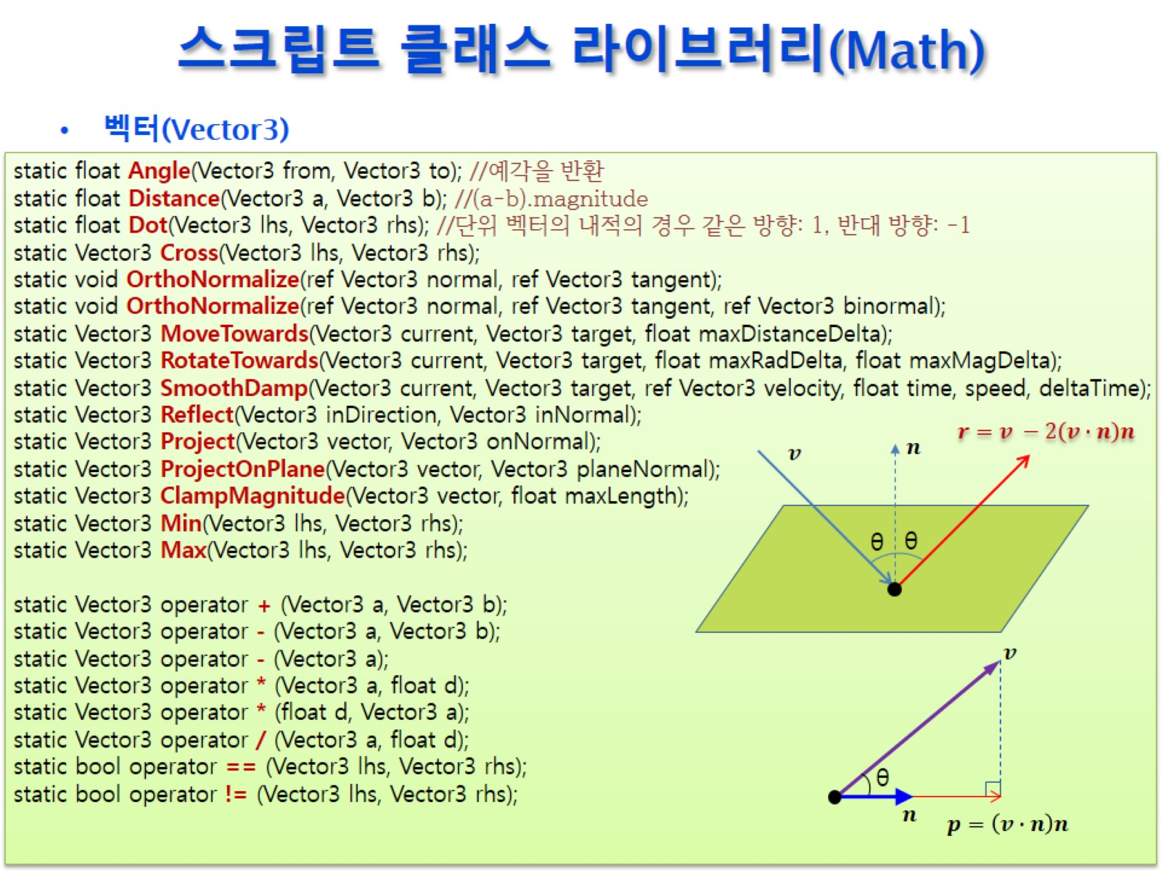
스크립트 클래스 라이브러리(Math)

Slide 12
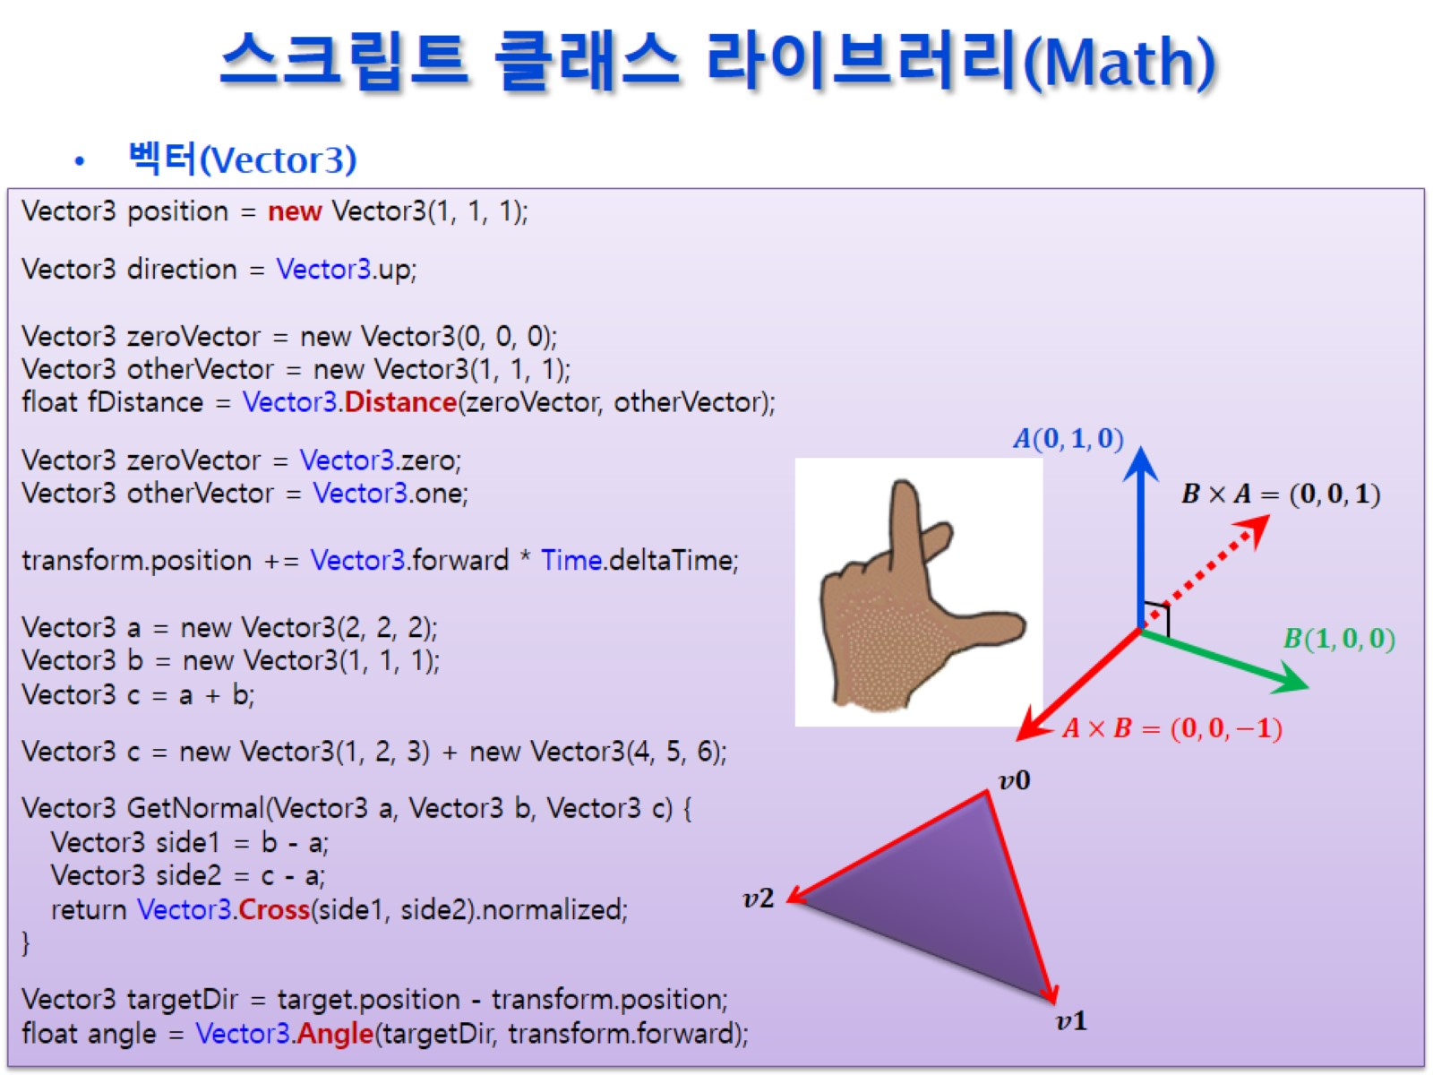
스크립트 클래스 라이브러리(Math)

Slide 13
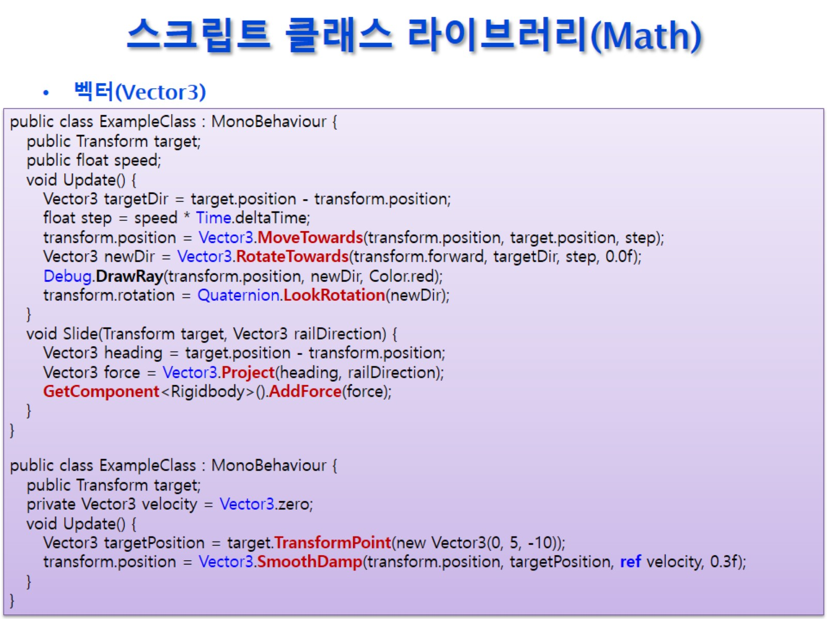
스크립트 클래스 라이브러리(Math)

Slide 14
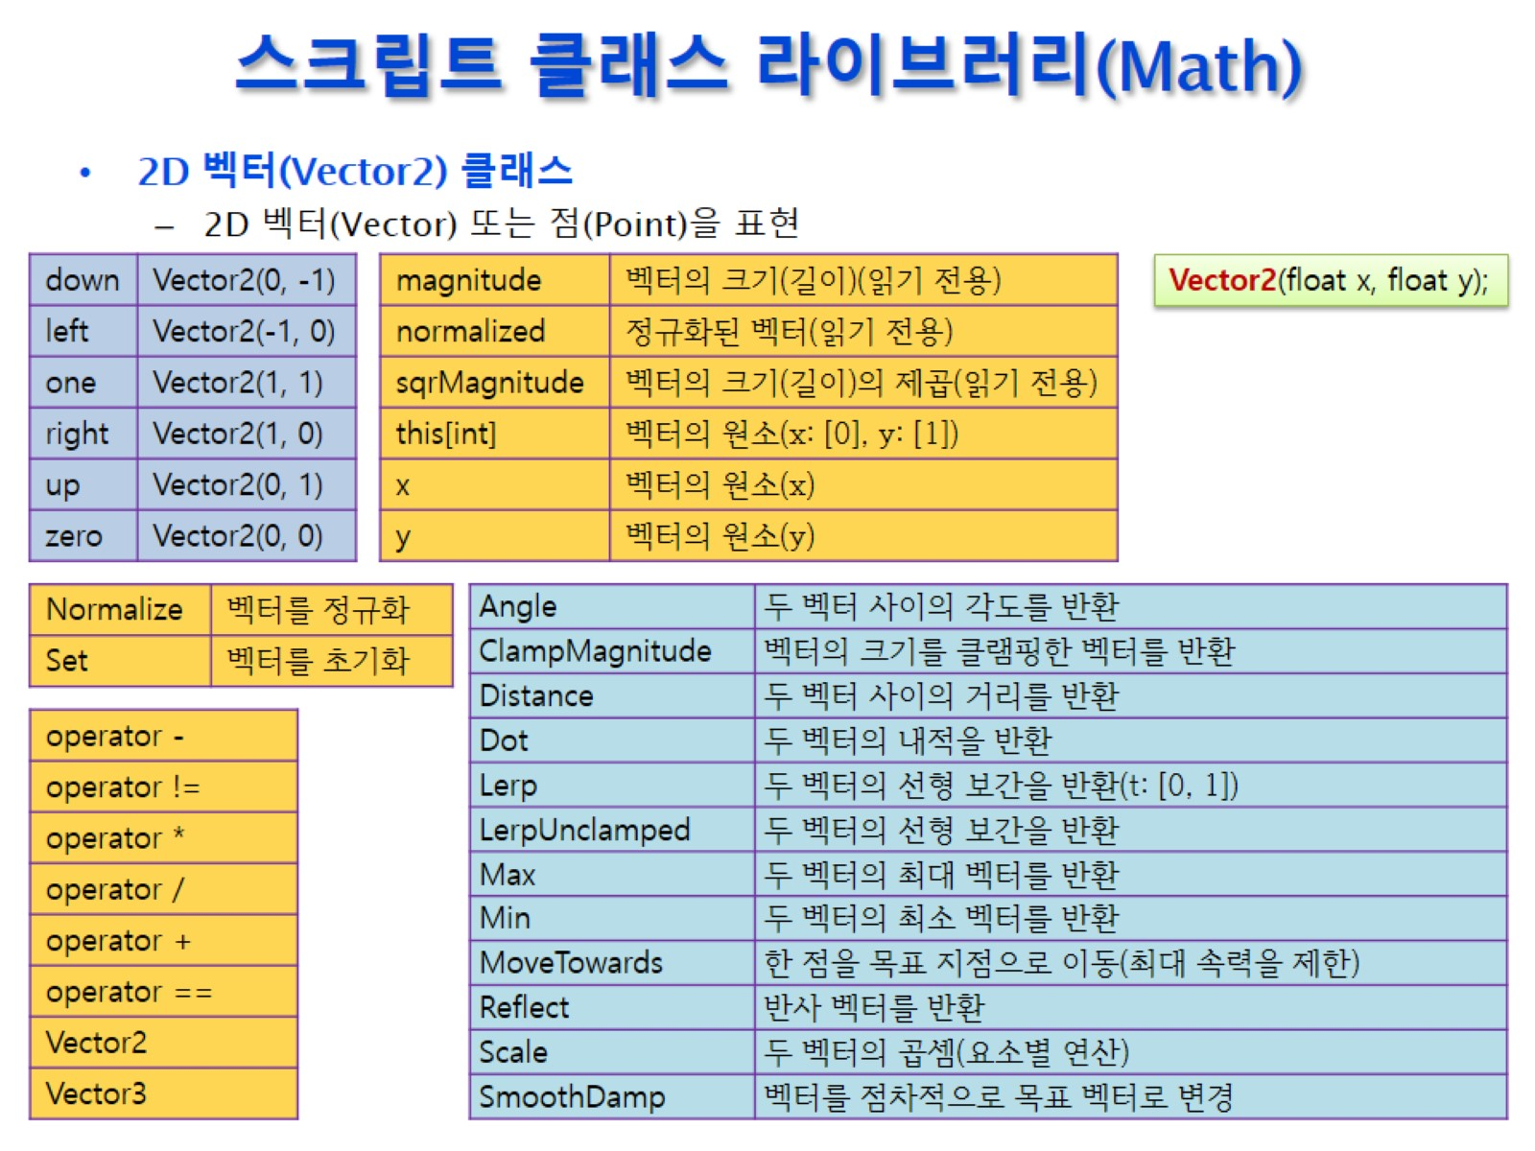
스크립트 클래스 라이브러리(Math)

Slide 15
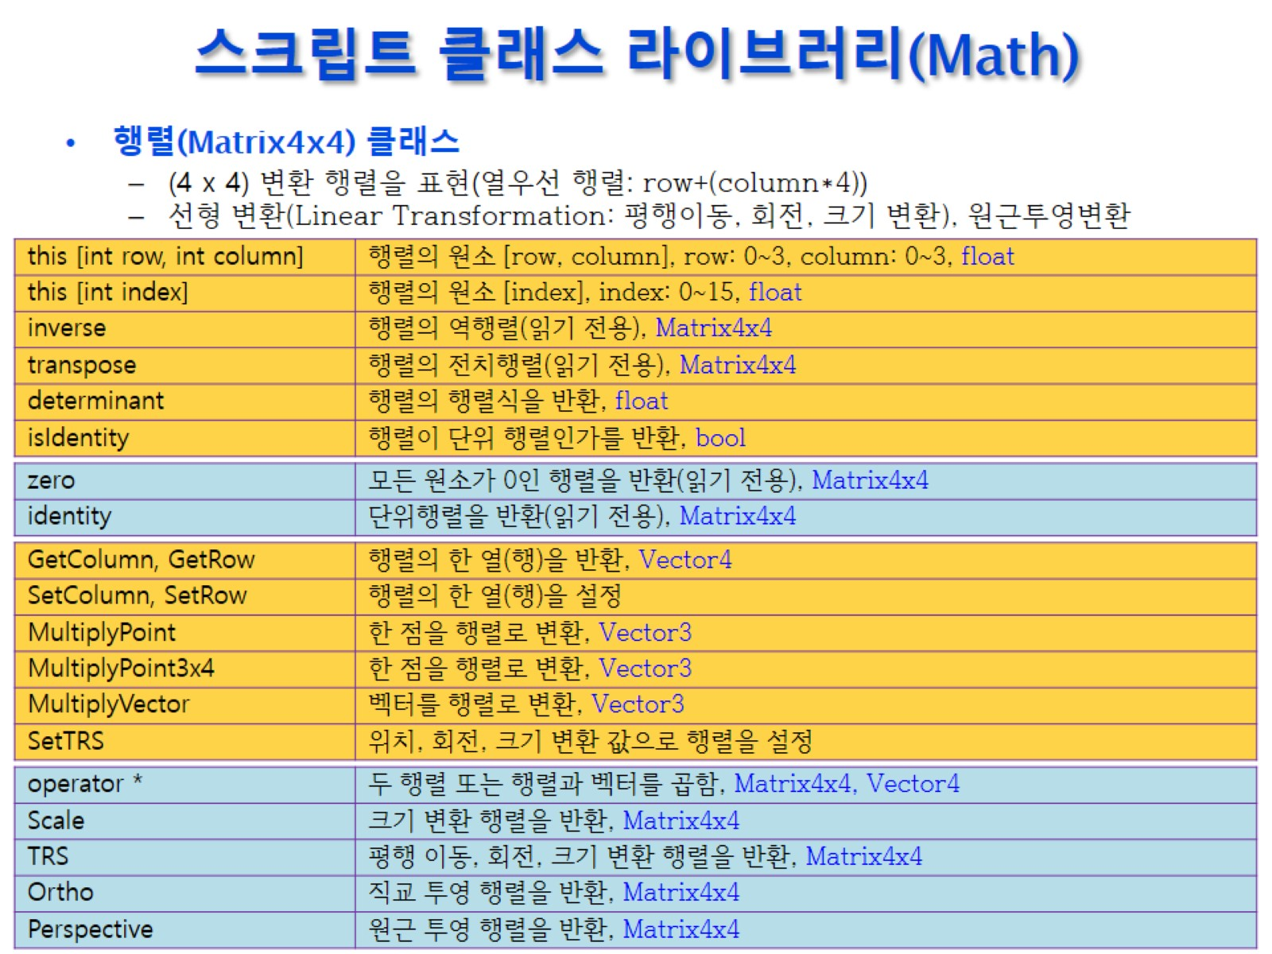
스크립트 클래스 라이브러리(Math)

Slide 16
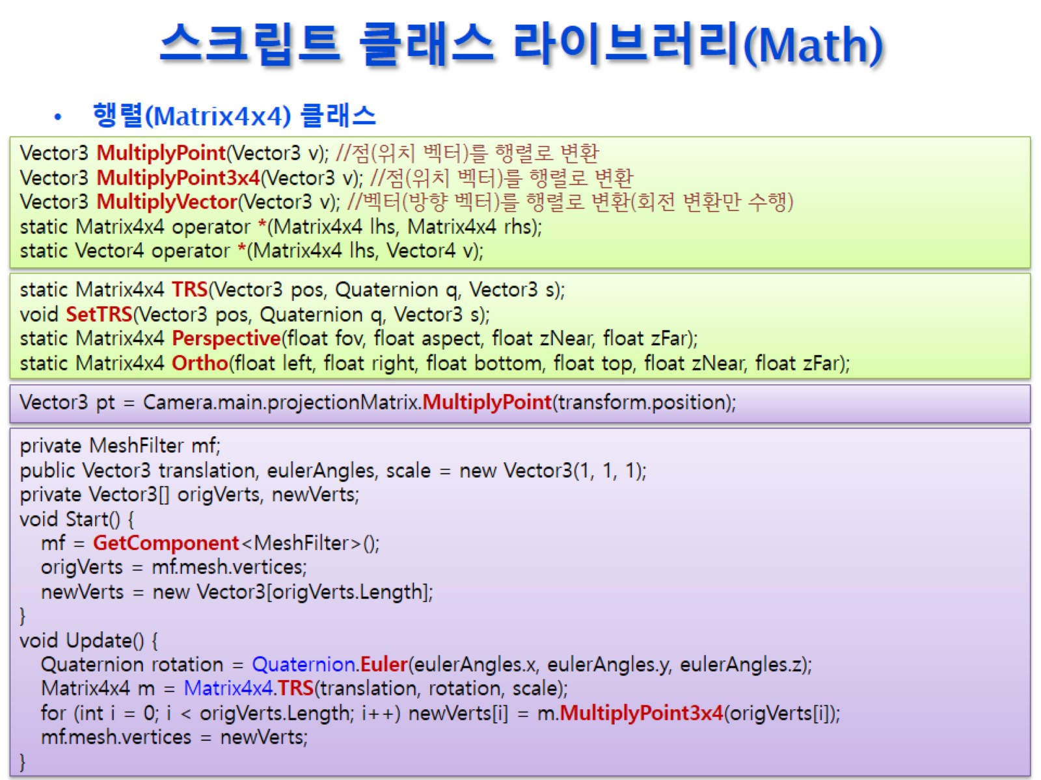
스크립트 클래스 라이브러리(Math)

Slide 17
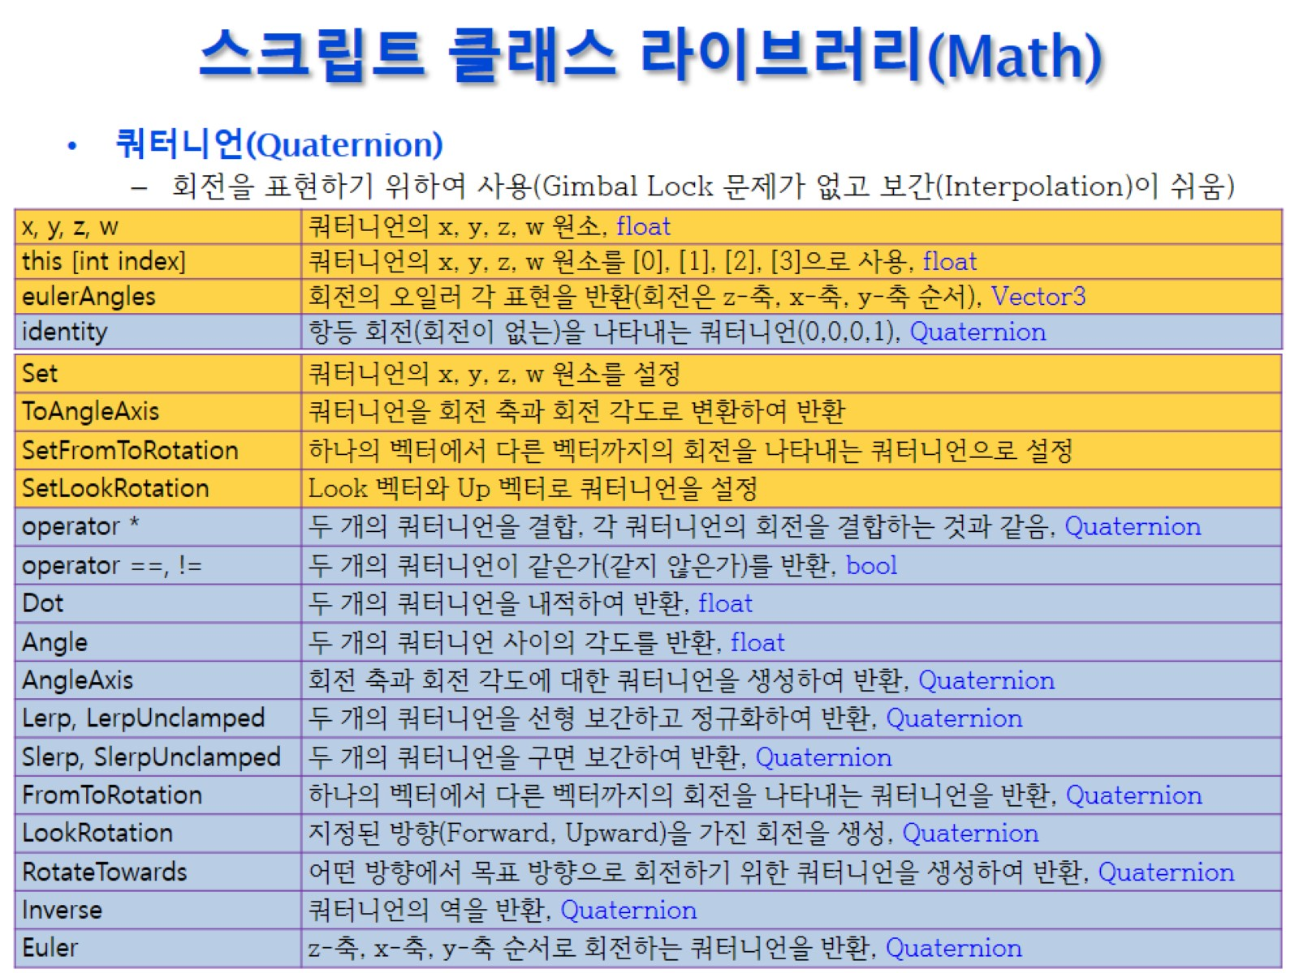
스크립트 클래스 라이브러리(Math)

Slide 18
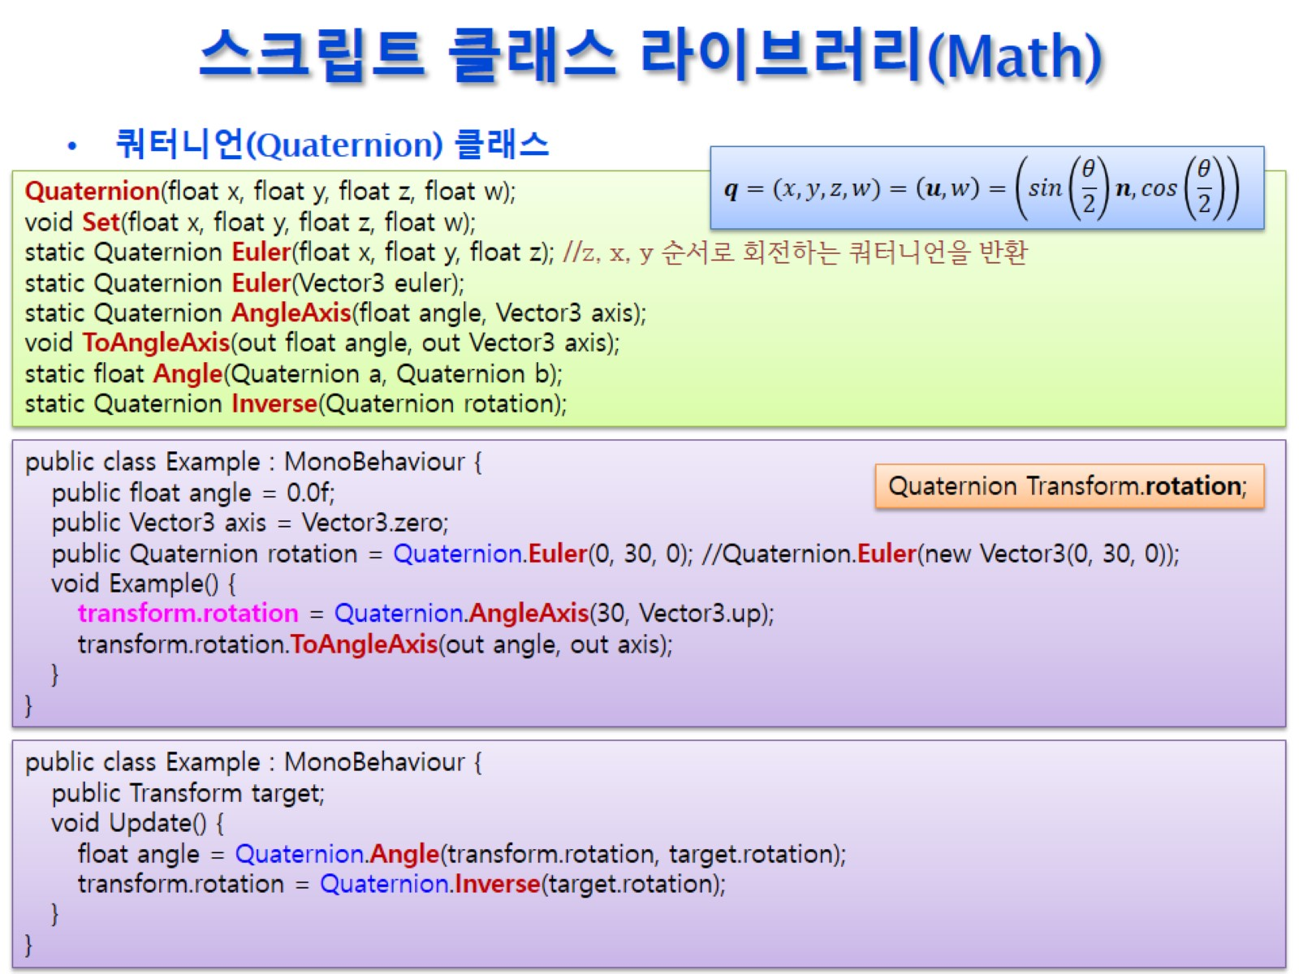
스크립트 클래스 라이브러리(Math)

Slide 19
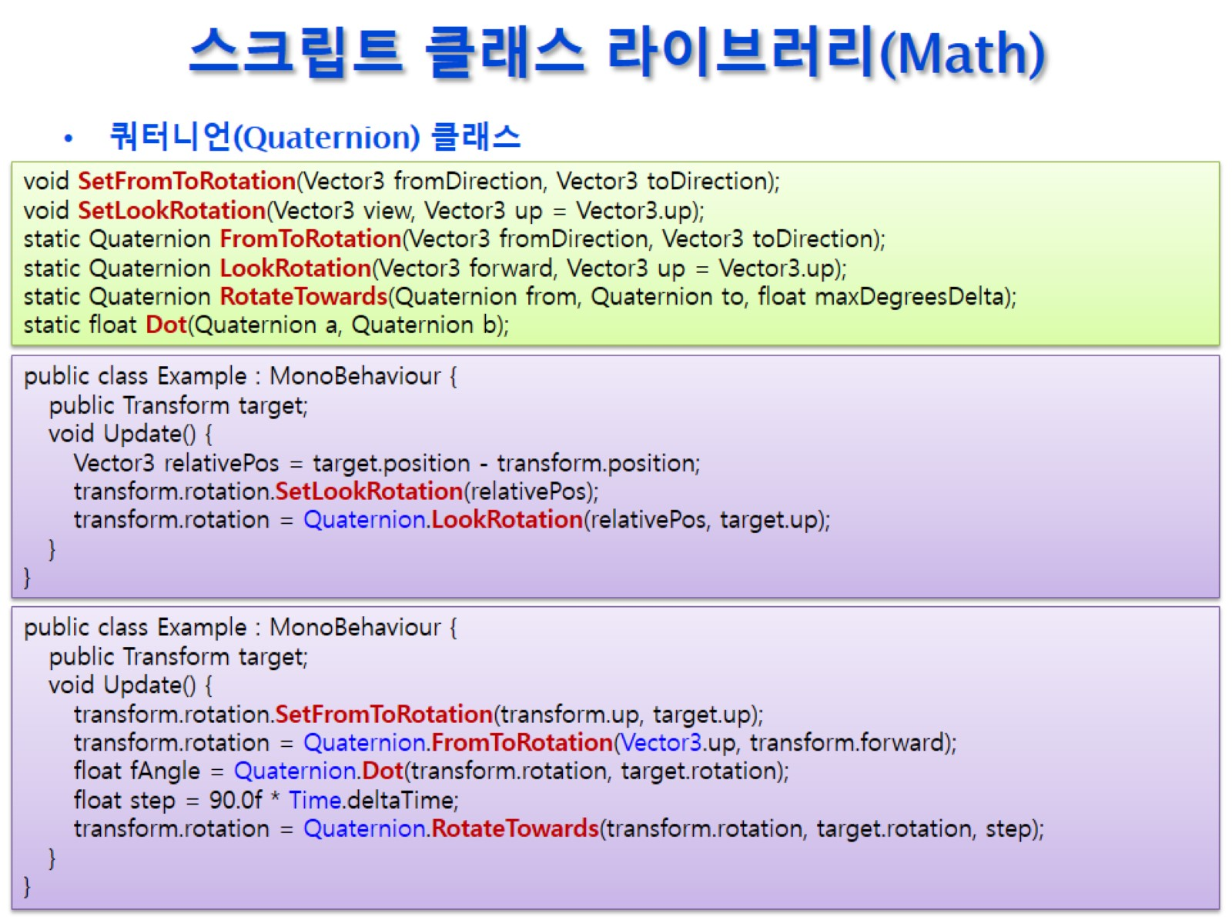
스크립트 클래스 라이브러리(Math)

Slide 20
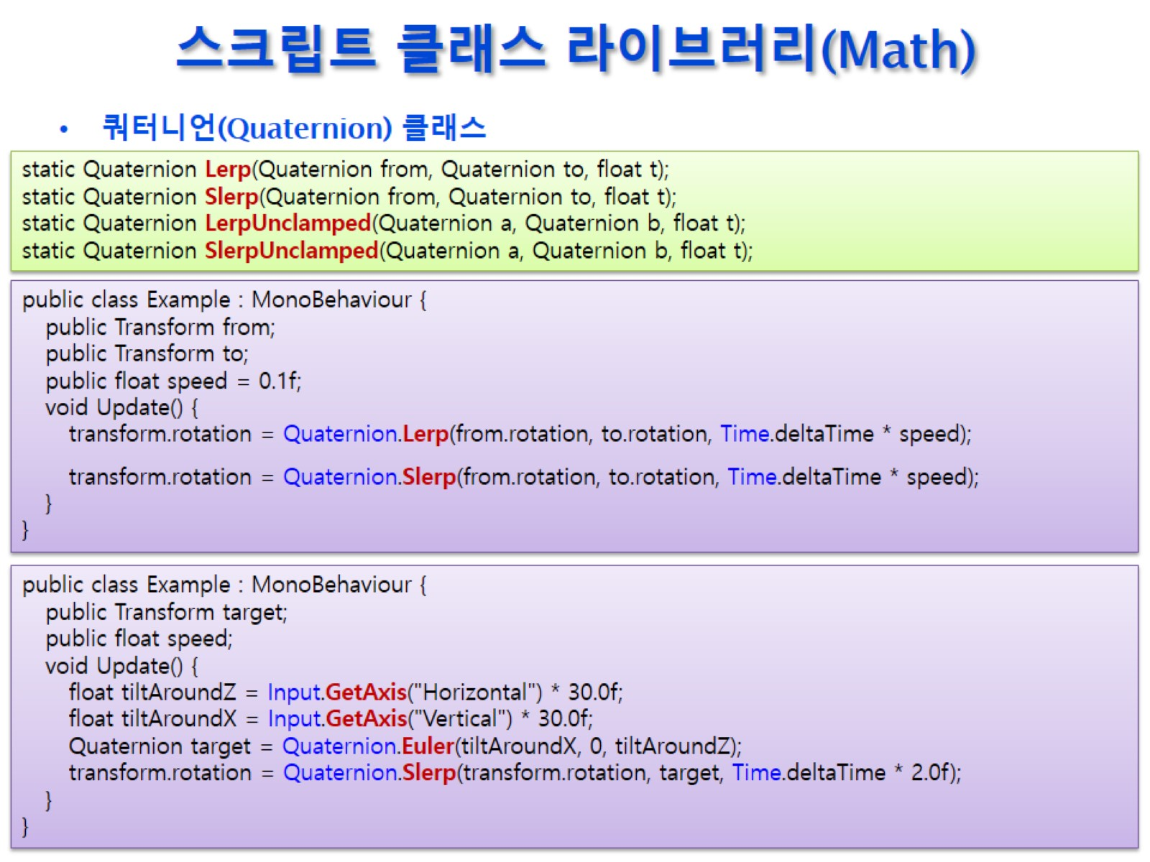
스크립트 클래스 라이브러리(Math)

Slide 21
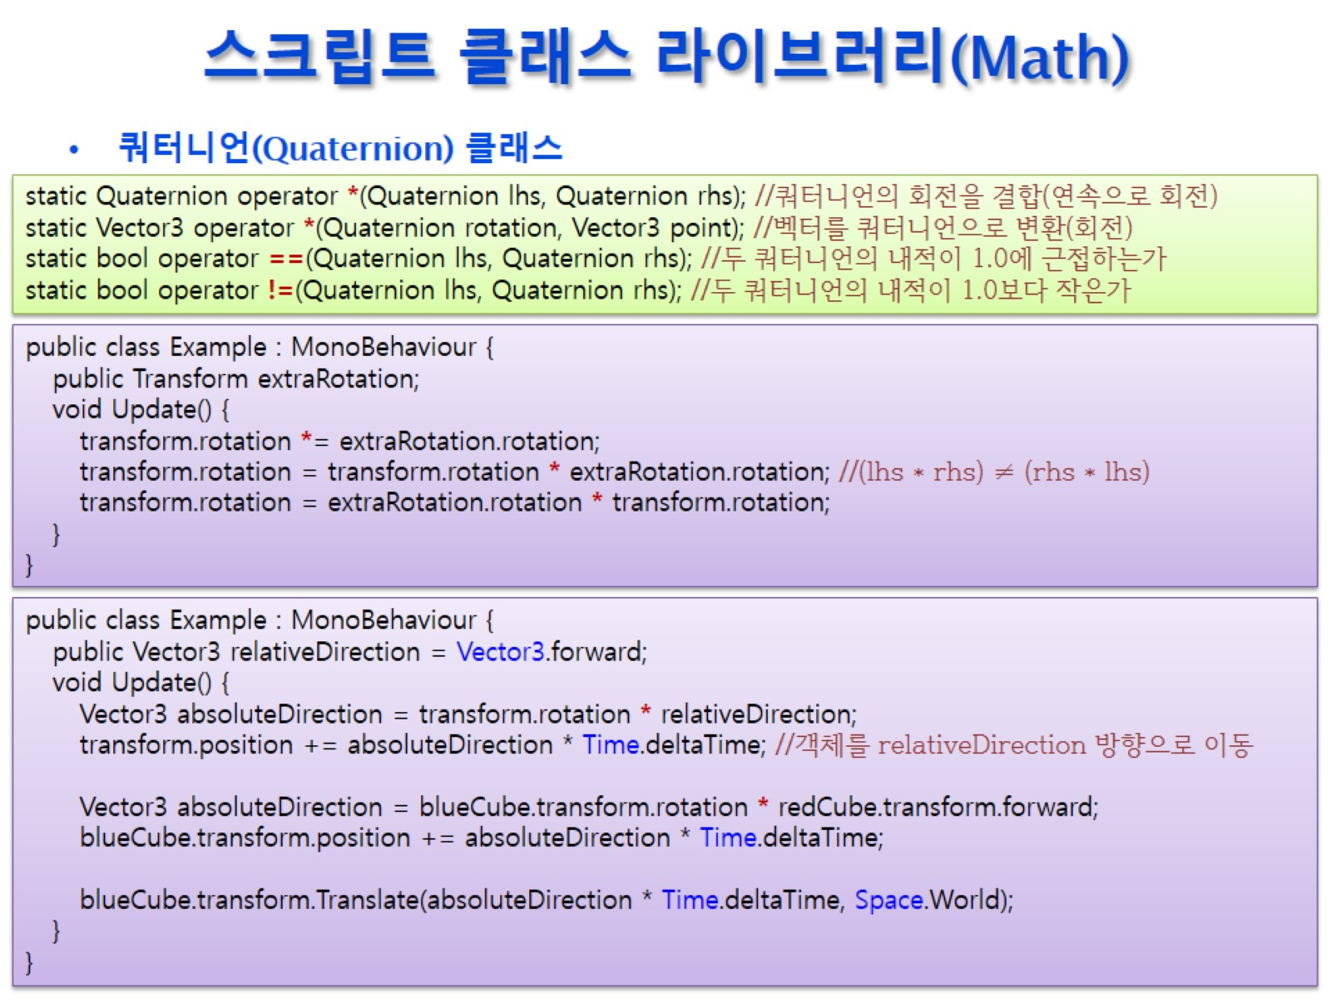
스크립트 클래스 라이브러리(Math)

Slide 22
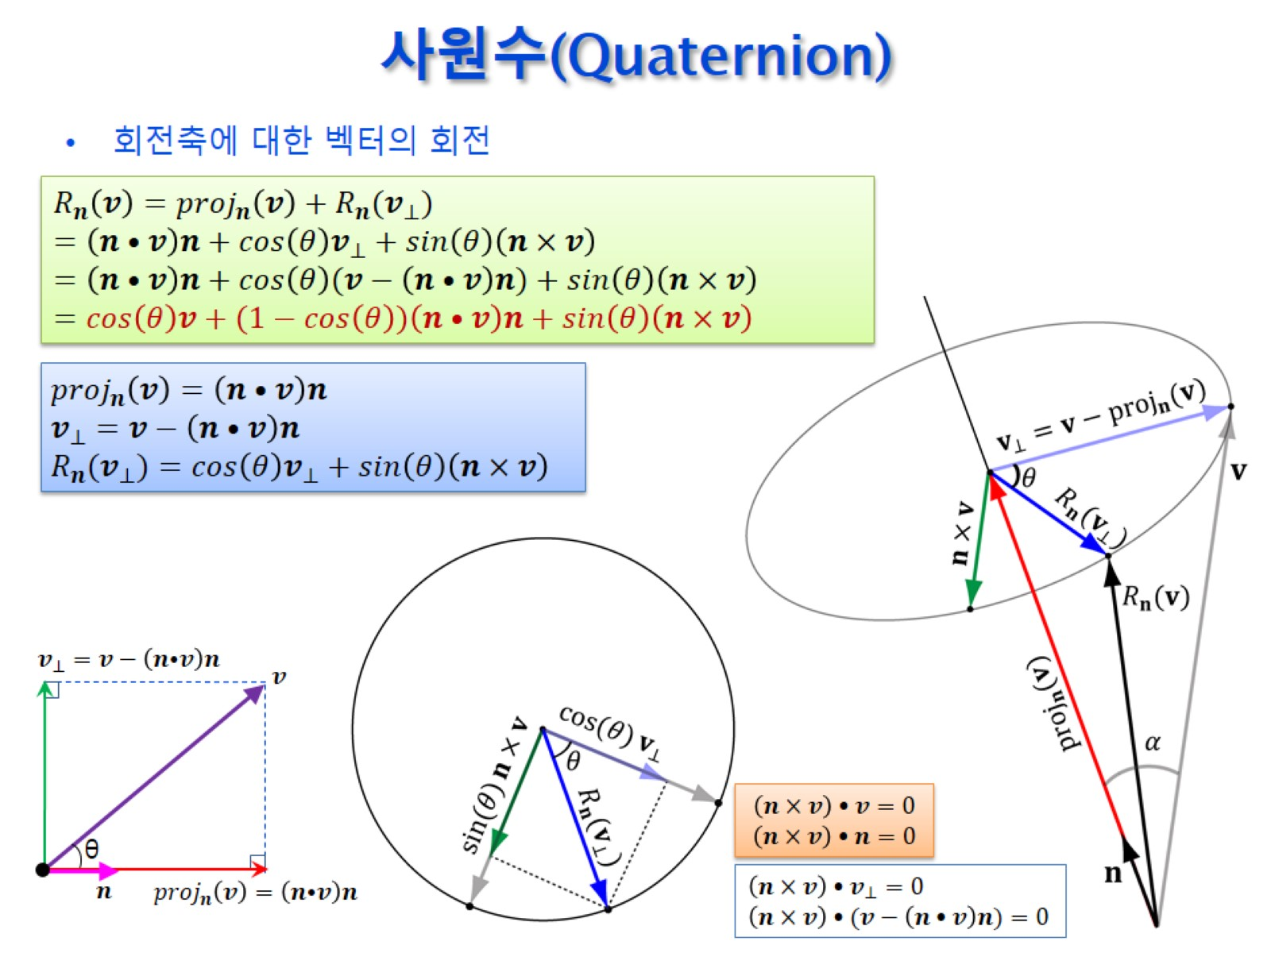
사원수(Quaternion)

Slide 23
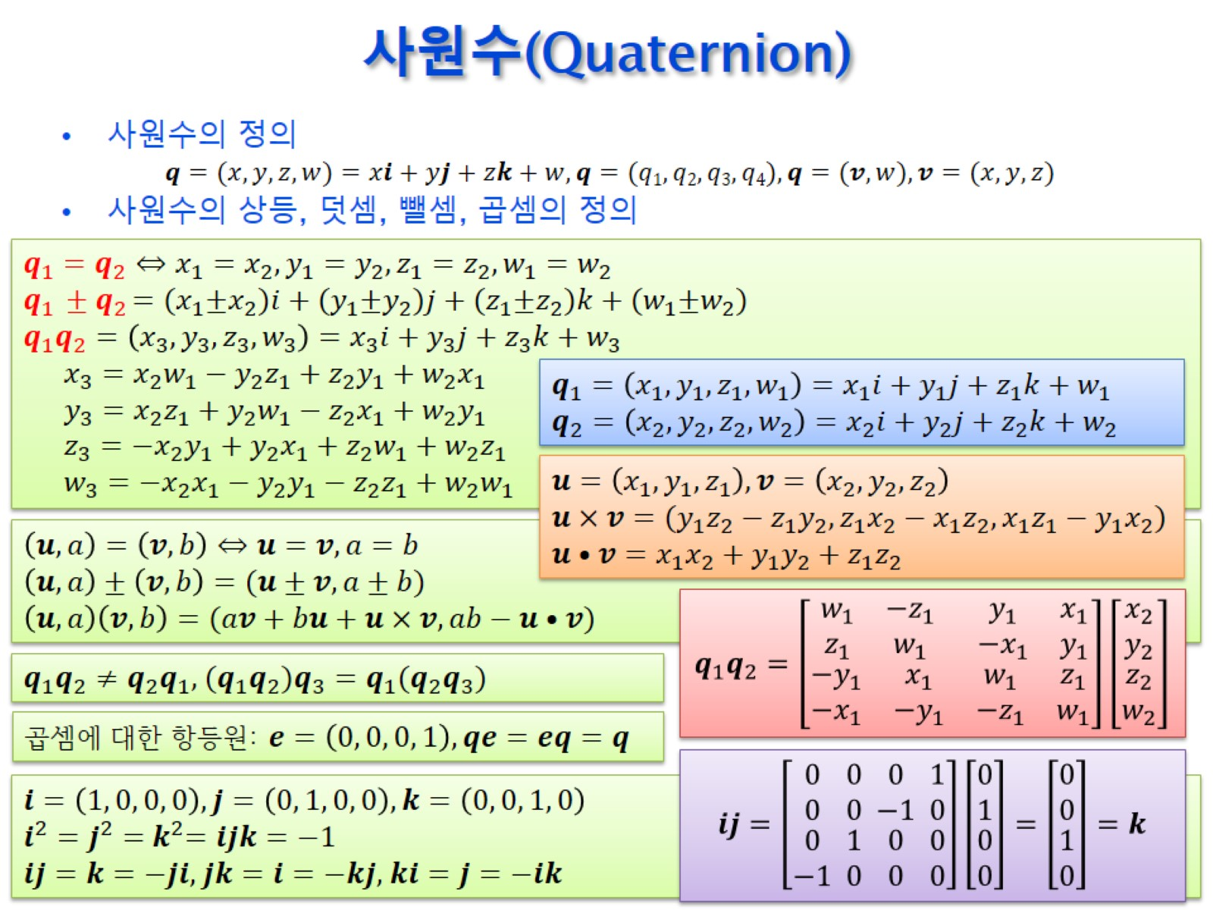
사원수(Quaternion)

Slide 24
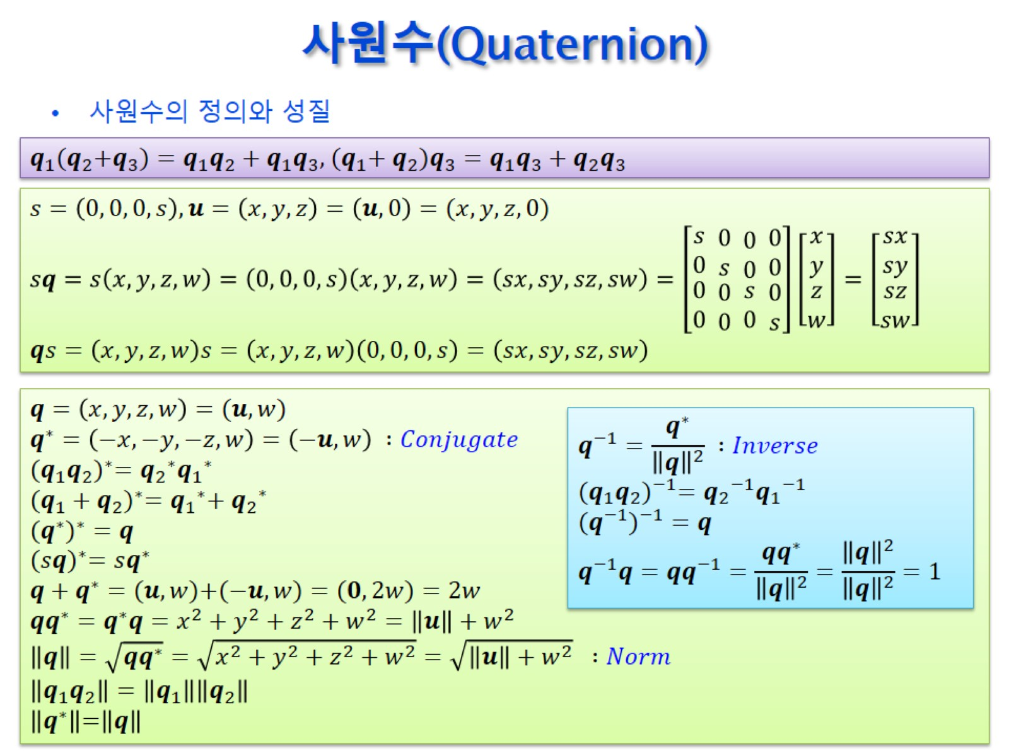
사원수(Quaternion)

Slide 25
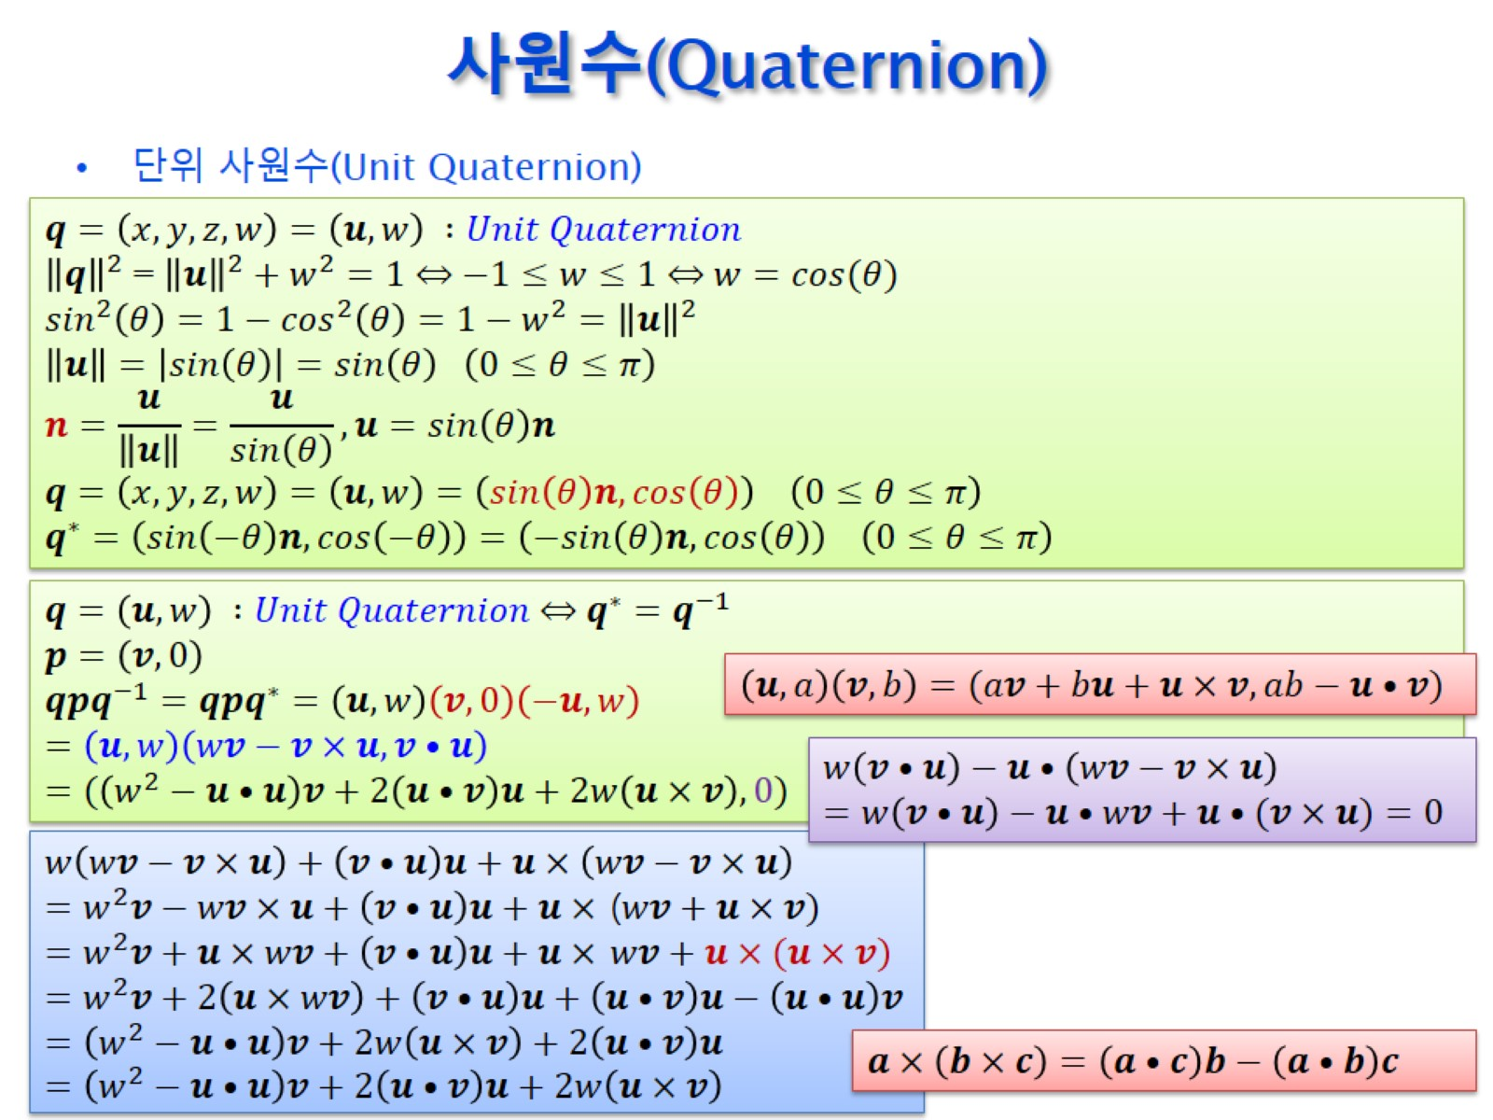
사원수(Quaternion)

Slide 26
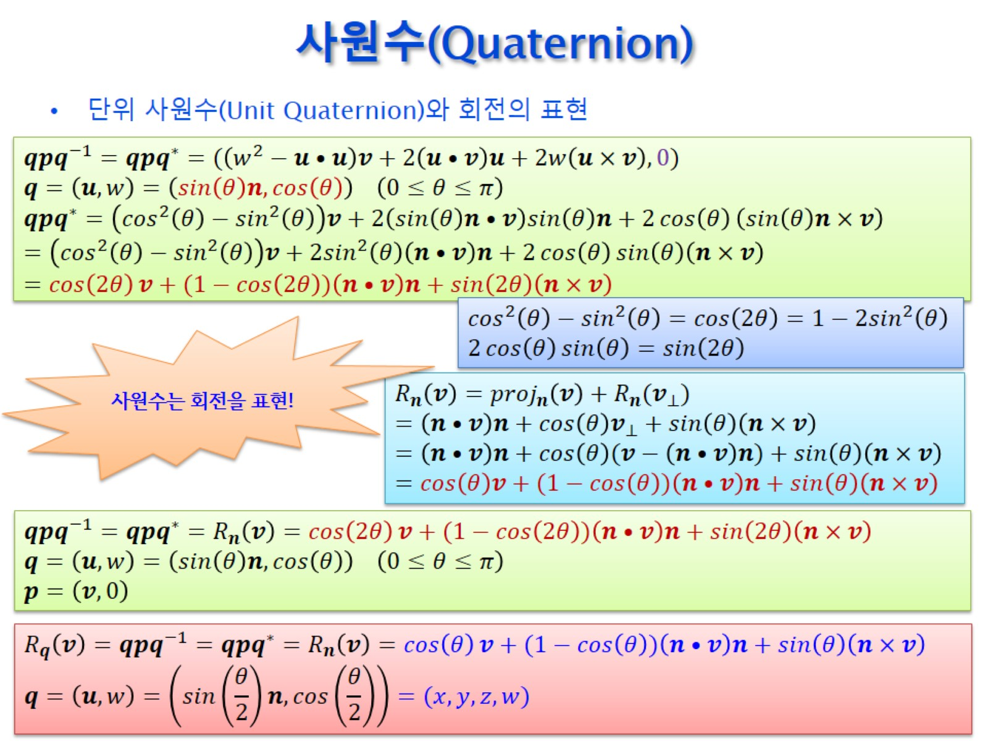
사원수(Quaternion)

Slide 27
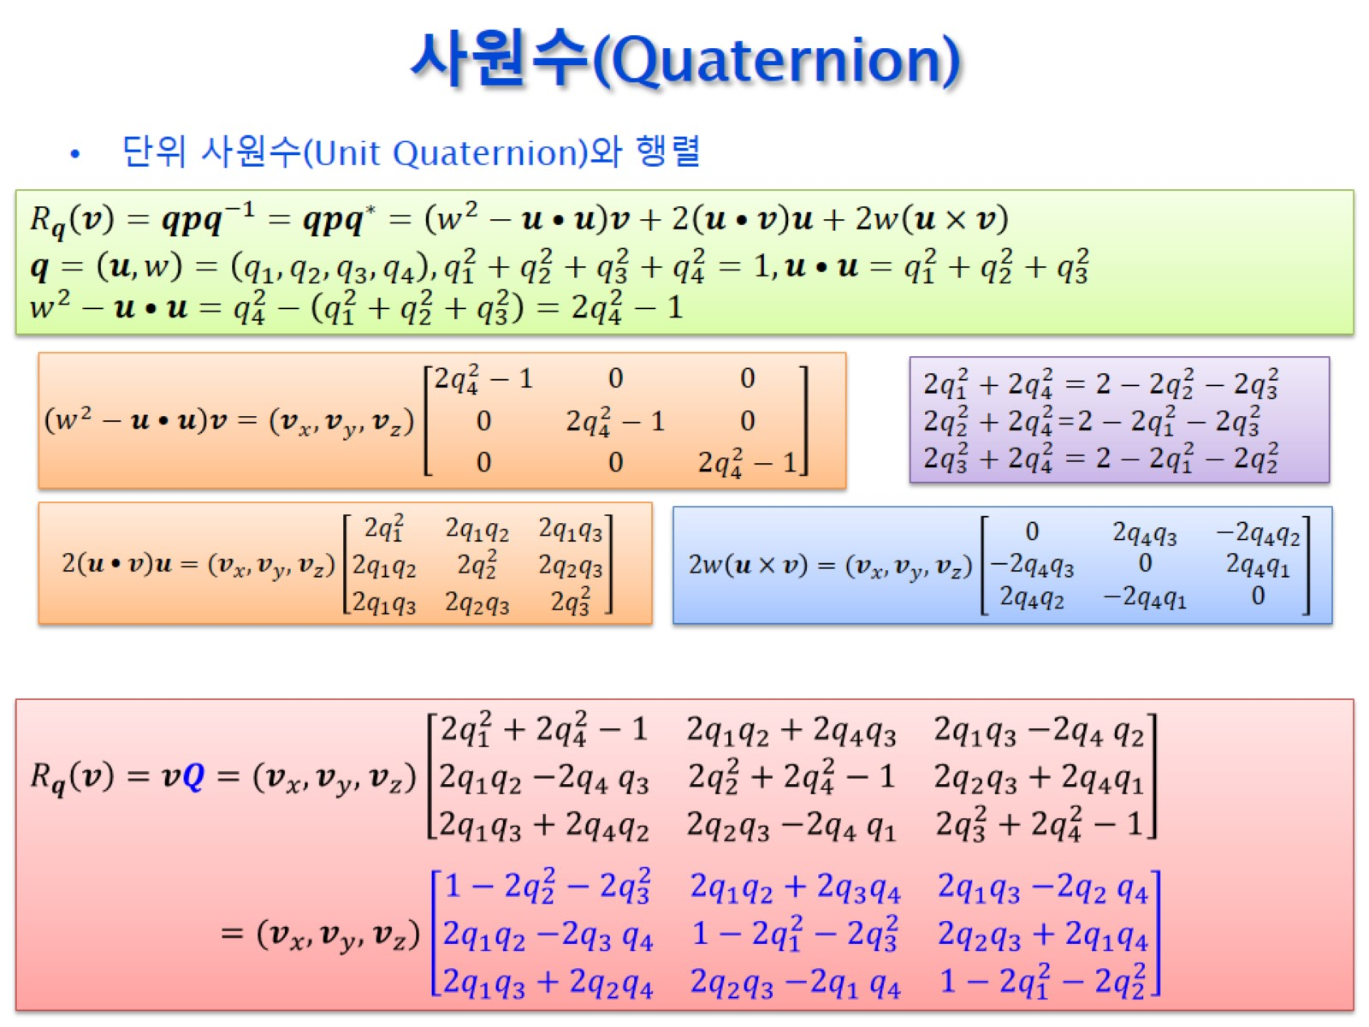
사원수(Quaternion)

Slide 28
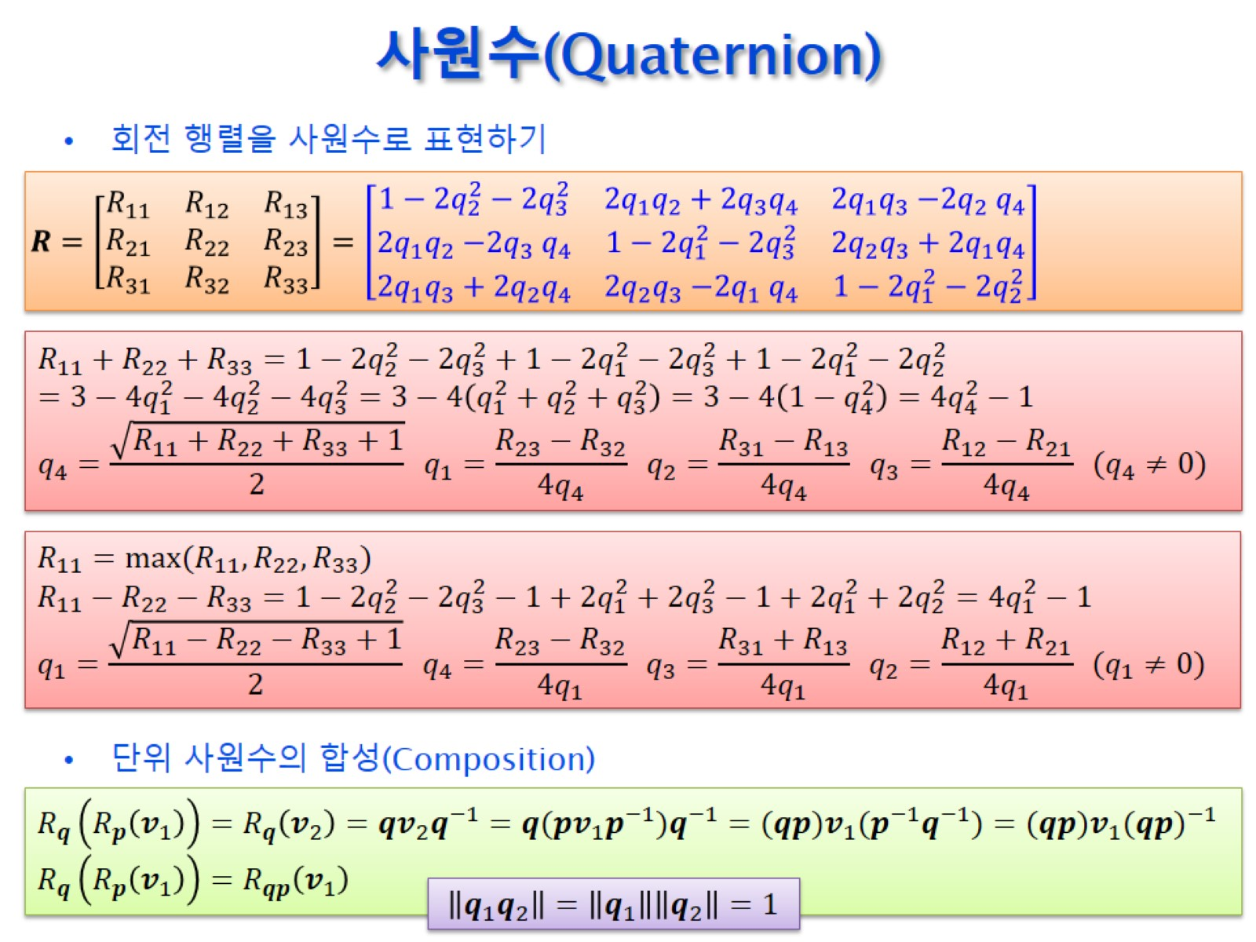
사원수(Quaternion)

Slide 29
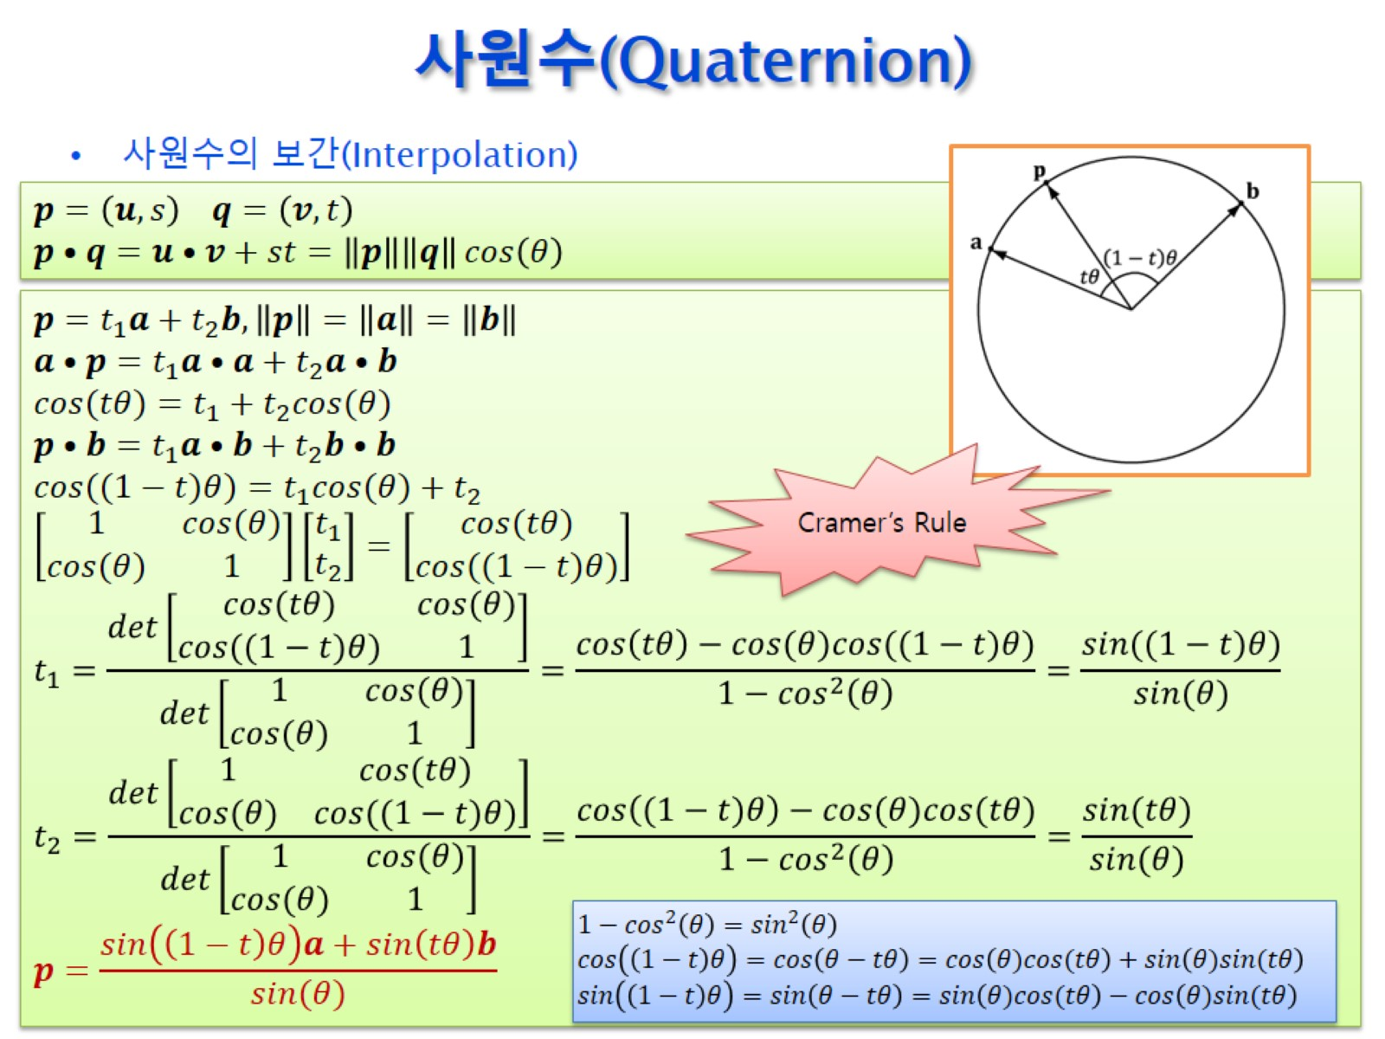
사원수(Quaternion)

Slide 30
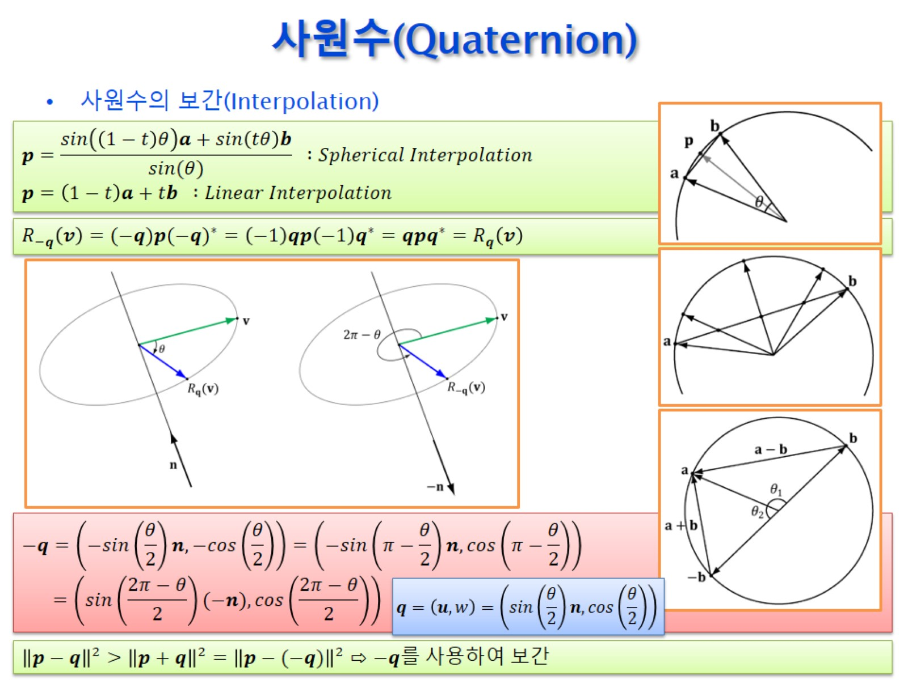
사원수(Quaternion)

